Slide 1
Maquettage d’un site vitrine

Slide 2
Zoning
Dans le contexte de la création et du développement d’un site web, le zoning est la pratique qui consiste à « découper » et représenter les différentes zones et les types de contenus qui leurs sont affectés pour un type de page du site. Il existe essentiellement un zoning général et éventuellement des zonings liés à des rubriques où le zoning peut être différent

Slide 3
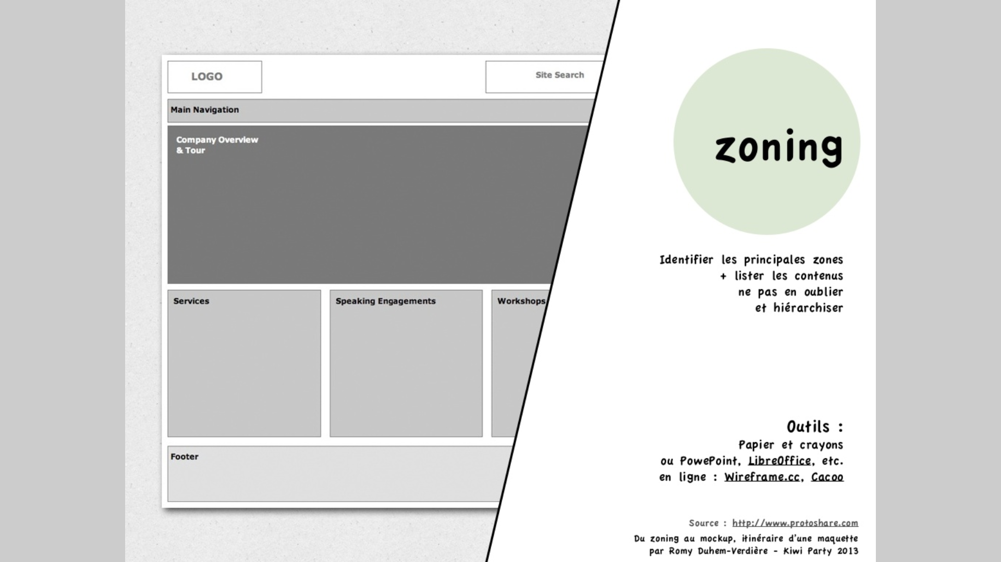
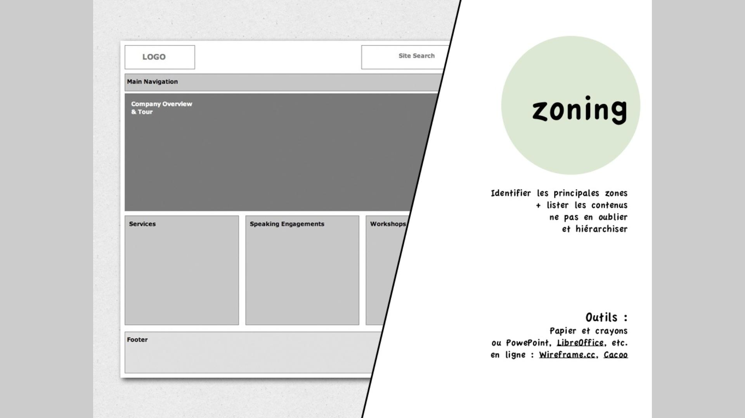

Slide 4
Wireframe
Le wireframe, traduit en français par maquette fonctionnelle, désigne un schéma utilisé pour réaliser la maquette d'un site web.
La réalisation d'un wireframe consiste à placer sur un papier, ou sur un logiciel spécialisé, les différents éléments de l'interface d'un site web. On y définit les différentes zones de texte ou d'image, l'architecture du site, les composants à intégrer à tel ou tel endroit, etc.

Slide 5
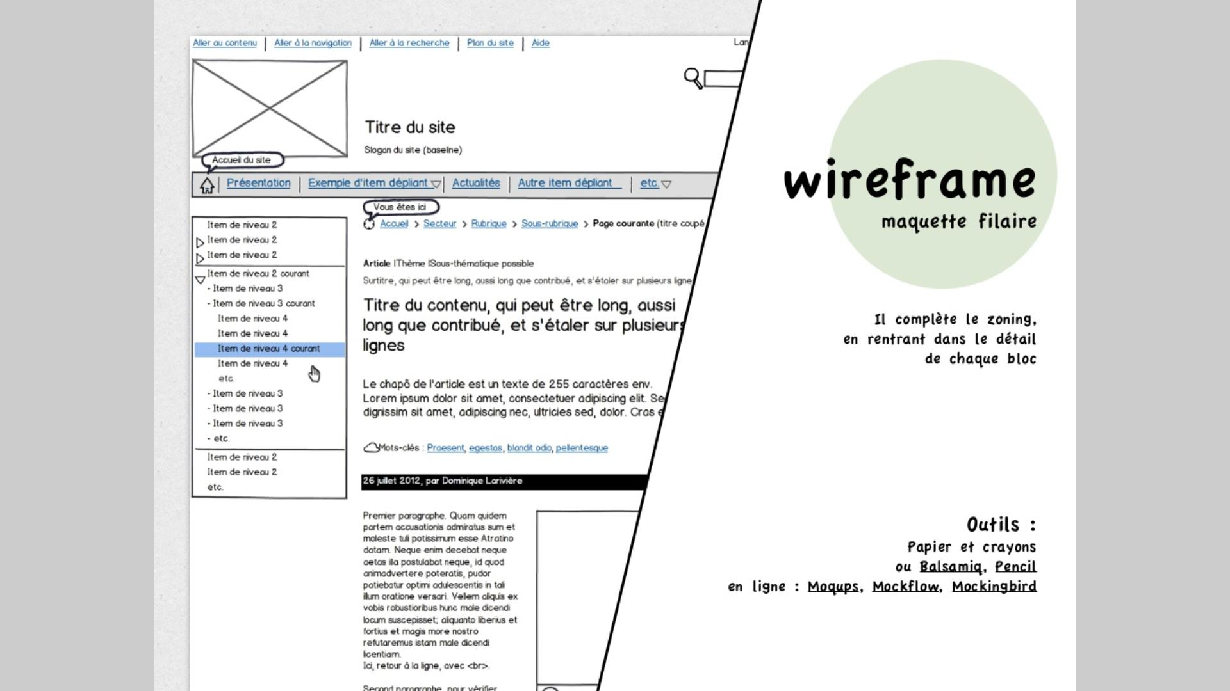

Slide 6
Mockup
Cette approche de conception est notamment utile pour visualiser le concept d’un projet Web planifié, et complète le wireframe avec des éléments de conception. C’est pourquoi un mock-up est souvent construit à partir d’un wireframe, car il permet de transformer ce dernier en page interactive. Avec un mock-up d’application ou de site Web, non seulement la disposition de base sera présentée avec la description des fonctions et des espaces réservés pour le contenu, mais aussi la première version de la conception, du design futur. Pour cela, on trouve dans la création d’un mock-up :
les couleurs, les typographies, les images, les éléments graphiques

Slide 7
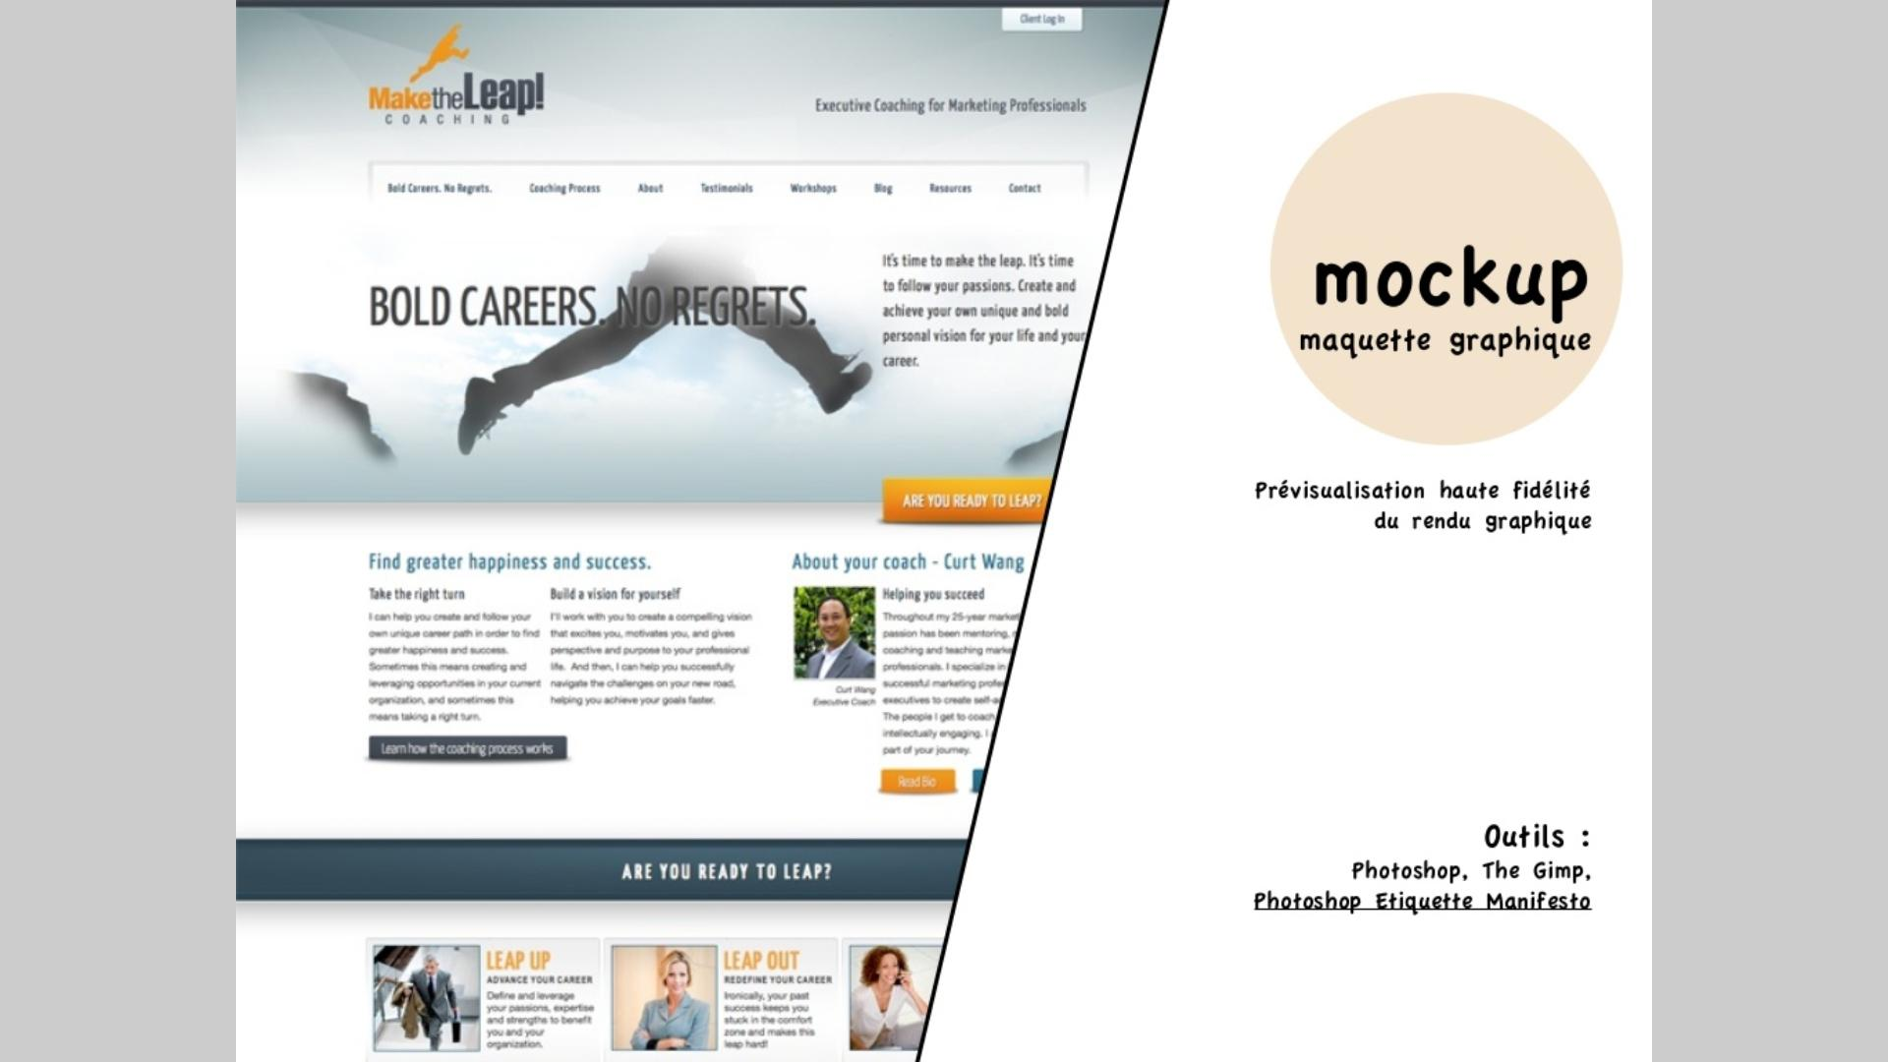

Slide 8
Maquette
Le maquettage est une méthode de conception d'interface qui nous permet de vous proposer des interfaces conformes à vos attentes et besoins. Elle permet également à l'agence web de s'assurer que les besoins du client sont adaptés ou non au projet.

Slide 9
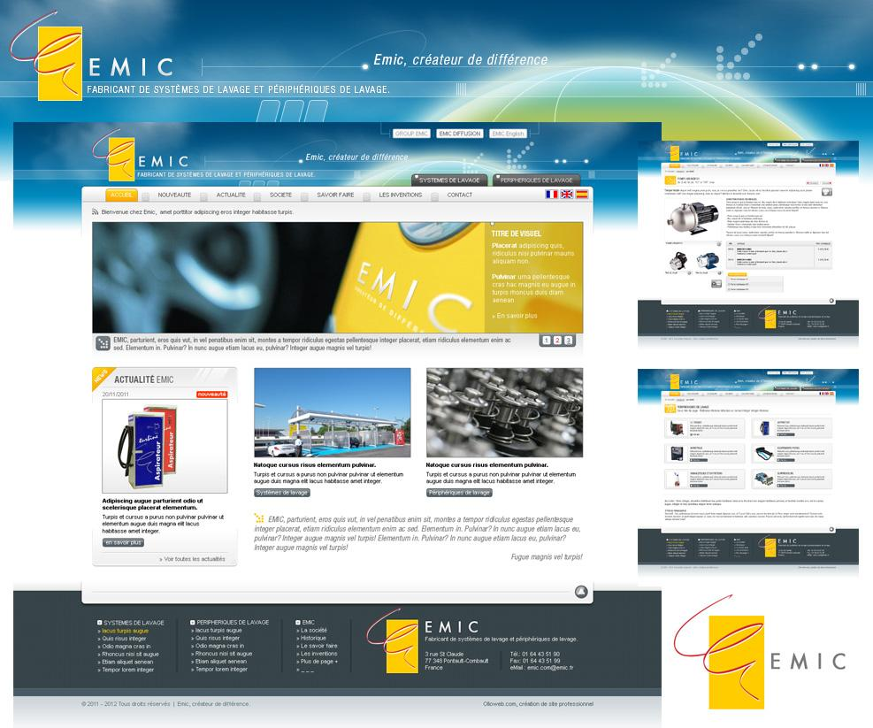
Exemple :

Slide 10
Prototype
Un prototype est le premier exemplaire d’un produit industriel. D’abord utilisé dans la création de logiciels lourds, cette technique est aujourd’hui recommandée par les professionnels du web.
En effet, c’est un étape indispensable dans le métier d’un UX designer. Cette méthode consiste à élaborer des prototypes de l’interface finale d’un site web ou d’une application mobile.

Slide 11
